Slide 1
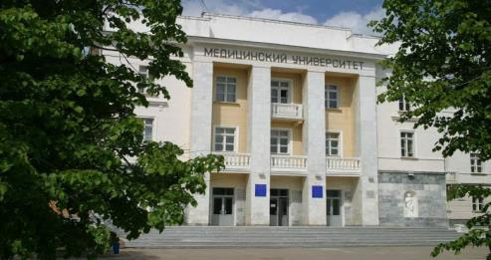
Институт дополнительного профессионального образования ФГБОУ ВО «Башкирский государственный медицинский университет» Минздрава России
ВЫПОЛНЕНИЕ
УЧЕБНО-ПРОИЗВОДСТВЕННОГО ПЛАНА
ЗА 2 кв. 1 полугодие 2019 ГОДА

Slide 2
Дополнительное профессиональное образование
во 2кв. 1 полугодии 2019г. проводилось
на 9 кафедрах и 27 курсах ИДПО
(всего 12 кафедр и 29 курсов)

Slide 3
Учебно-производственный
план ИДПО на 2019г.
План приема слушателей на 2018г.
ПП 450 чел. - 226 800 чел/час
ПК 1614 чел . - 232 360 чел/час
Всего 2064 чел. - 459 162 чел/час
Штатная численность ППС – 75,75

Slide 4
Выполнение плана ИДПО на 2019г.
100%. Всего 459 162 ч/ч
 | 4кв
 | 3кв
2 кв 866 чел | 50% | 227652 чел/час
1кв 729 чел | 24% | 107640 чел/час
Итого за 6 мес 74%

Slide 5
Выполнение учебно-производственного
плана ИДПО на I кв., 2 кв и за 6 мес. 2019г.
Количество обученных курсантов
всего | План | выполн | % вып в людях | План ч/ч | Выполн ч/ч | % вып в чел/час
1 кв | 726 | 729 | 100,4% | 107640 | 107640 | 100%
2 кв | 860 | 866 | 100,7% | 225398 | 227652 | 101%
6 мес | 1586 | 1620 | 100,5% | 335773 | 338460 | 101%

Slide 6
Выполнение учебно-производственного
плана ИДПО на I кв., 2 кв и за 6 мес. 2017г.
всего | Коэффициент нагрузки на 1 преподавателя | Нормированный контингент (среднекварт)
1 кв | 3,3 | 256,5
2 кв | 6,9 | 526,9
6 мес | 5,2

Slide 7
Всего во 2 кв проведено 124 Цикла
обучено
4076 чел
На бюджетной основе 866 чел.
<100ч 21чел на 4 ц
>100ч 845 на 119 ц
На внебюджетной основе
1574 +НМО1636 = 3210 чел. Из них НМО-51%
21%
79%
Выполнение
учебного плана
100,7%- за 2 квартал

Slide 8
Структура циклов за 2 кв. 2019г по бюджету обучено 866 человек на 124 циклах (125циклов в 2018г)
План циклов
Проведено циклов
ПК – 83
ПП-35
Всего - 118
ПК- 86
ПП-39
Всего – 124 (105%)

Slide 9
100,5%
98% | 84% | 99% | 76% | 89% | 62% | 64% | 52% | 72% | 63%

Slide 10
100,5%
79% | 98% | 70% | 100% | 57% | 63% | 89% | 53% | 100% | 68%

Slide 11
100,5%
71% | 77% | 76% | 72% | 80% | 78% | 68% | 40% | 72%

Slide 12
Коэффициент нагрузки на одного преподавателя 2 кв
6,9
100,7%
Коэффициент нагрузки на одного преподавателя за 6 мес.
5,2
100,5%

Slide 13
Количество обученных курсантов за 2 кв. 2019г. на внебюджетной основе
Всего внебюджет составил 3210 чел
Из них ТО 1574 чел (49%)
по НМО
1636 чел (51%)

Slide 14
Статистика государственного задания на бюджетных циклах традиционного образования ИДПО за 2016 - 2019 гг. в чел./час.

Slide 15
БЛАГОДАРИМ ЗА ВНИМАНИЕ!

